Slide 1
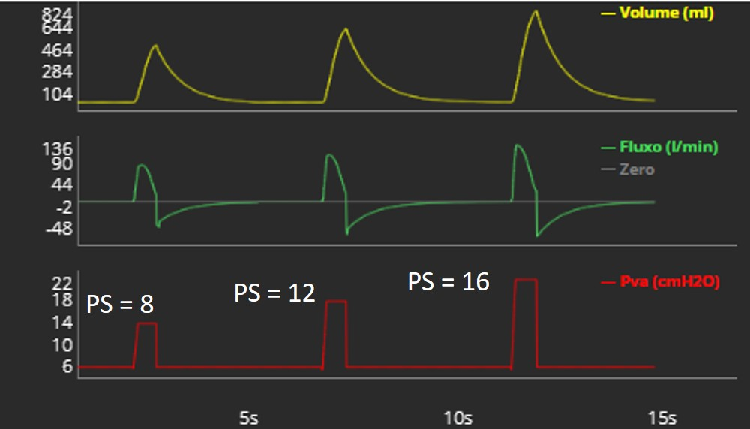
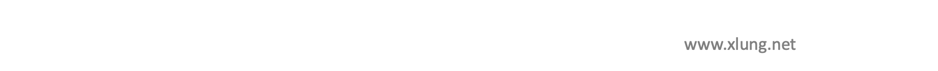

Ventilação com Pressão de Suporte (PSV)
Notes:
Figura 1. Ventilação com Pressão de Suporte (PSV), somente ciclos respiratórios assistidos: a pressão aplicada acima da PEEP é a Pressão de Suporte (PS) ofertada na inspiração. Observar variação da PS de 8, 12 e 16cmH₂O (curva vermelha) com impacto significativo no fluxo (curva verde) e no volume corrente (curva amarela).
Fonte: Curvas geradas no simulador Xlung.

Slide 2
Ajustes iniciais no modo PSV
PS | 13-15cmH₂O
PEEP | 5-8cmH₂O
Sensibilidade | Fluxo (1-2L/min) Pressão (-1 a -2cmH₂O)
Alarmes | VC e VE: ajustados de acordo com as metas pré-estabelecidas individualizadas f: mín. 8irpm; máx. 35irpm Apneia:20s
Notes:
Quadro 1. Ajustes iniciais dos parâmetros ventilatórios no modo PSV.
PS: pressão de suporte; PEEP: pressão positiva no final da expiração; FIO₂: fração inspirada de oxigênio; VC: volume corrente; VE: volume minuto; f: frequência respiratória; mín: mínimo; máx: máximo.

Slide 3
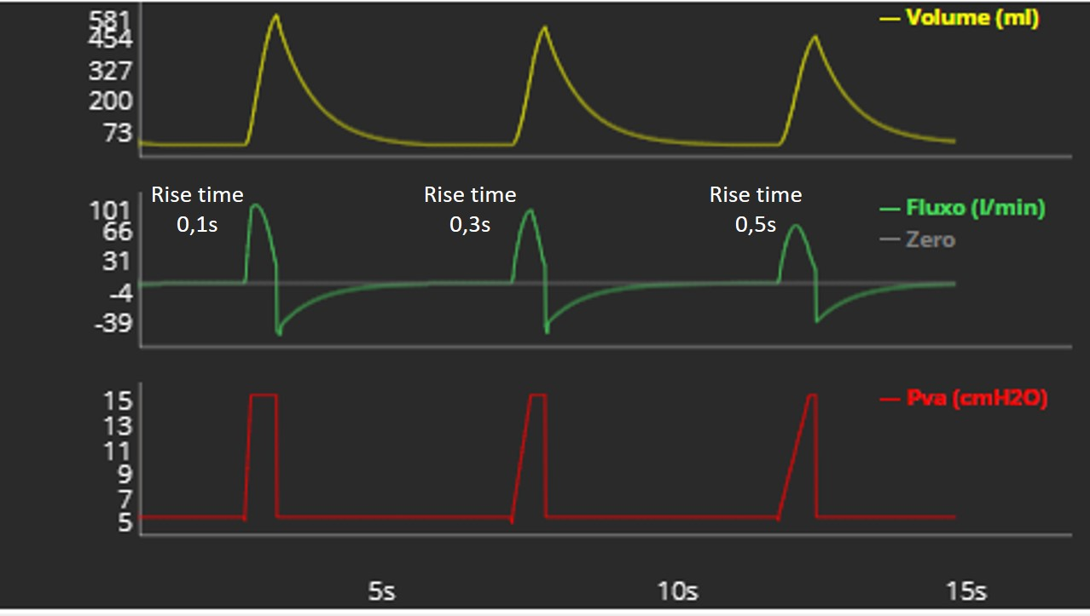
Variação do valor de rise time (tempo de subida) durante o modo PSV
Notes:
Figura 2. Variação do valor de rise time (tempo de subida) durante o modo PSV, com uma pressão de suporte de 10 cmH₂O e PEEP de 5 cmH₂O. Observar impacto da variação na curva de pressurização e de fluxo, ou seja, para um rise time menor (0,1s) a pressurização ocorre de forma mais rápida, ao contrário, com rise time maior (0,5s) a pressurização ocorre de forma mais lenta com correspondentes variações de fluxo.
Fonte: Curvas geradas no simulador Xlung.

Slide 4
Curvas de fluxo e pressão para três níveis de rise time (tempos de subida)
Notes:
Figura 3. Curvas de fluxo e pressão para três níveis de rise time (tempos de subida) para uma pressão de suporte de 20cmH₂O. Observe o efeito do tempo de subida no fluxo no início da fase inspiratória.

Slide 5
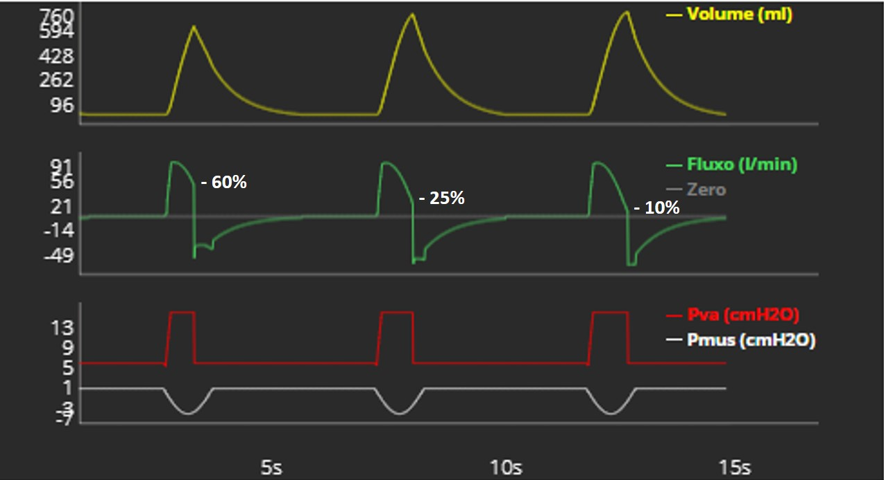
Variação do valor de cycling off durante o modo PSV
Notes:
Figura 4. Variação do valor de cycling off durante o modo PSV, com uma pressão de suporte de 10cmH₂O e PEEP de 5cmH₂O.
Fonte: Curvas geradas no simulador Xlung.

Slide 6
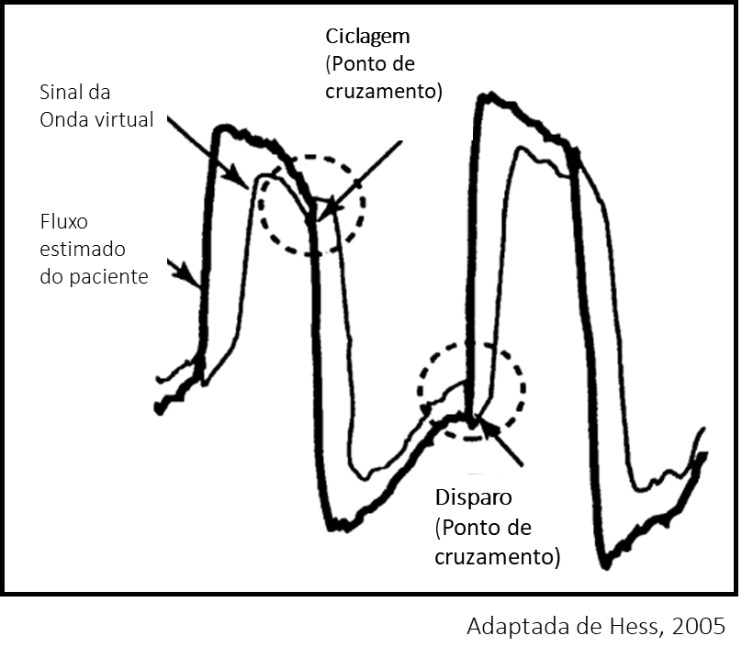
Representação gráfica do sinal da onda virtual – shape signal
Notes:
Figura 5. Sinal da onda virtual. As setas mostram o momento em que as curva de fluxo do paciente e o sinal da onda virtual se cruzam ocorrendo a ciclagem do ventilador (ilustrado na curva da esquerda) e o disparo do ventilador (ilustrado na curva da direita).

Slide 7
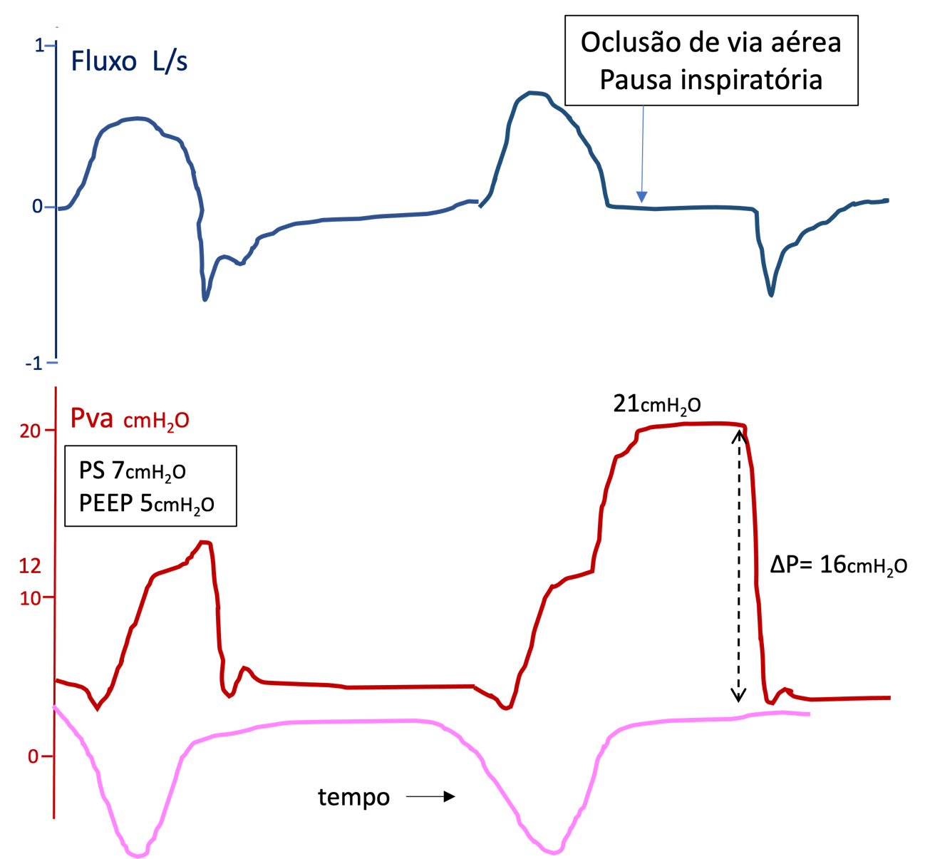
Medida de pausa inspiratória durante o modo PSV
Notes:
Figura 6. Medida de pausa inspiratória durante o modo PSV. Observar que a pressão de platô foi de 21cmH₂O e uma driving pressure de 16cmH₂O foi gerada em decorrência do esforço muscular do paciente. Curvas de pressão: vermelho: pressão de via aérea; rosa: pressão muscular.
Fonte: Adaptada de Bertoni et al. 2019.

Slide 8
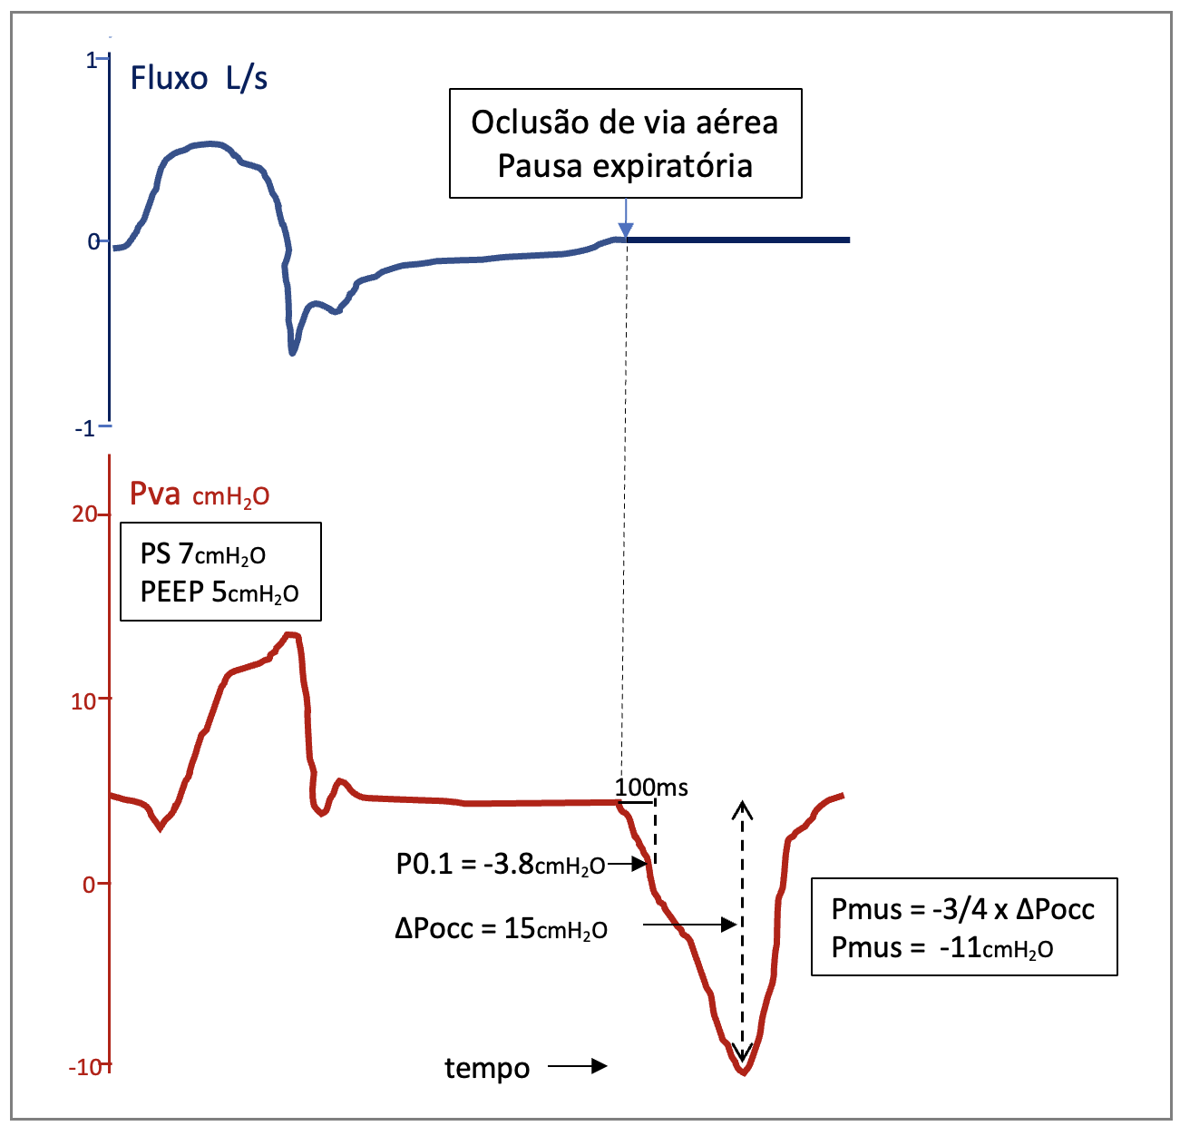
Medida do drive respiratório (P0.1) e estimativa da Pmus (ΔPocc) no modo PSV
Notes:
Figura 7. Medida de pausa expiratória durante o modo PSV para avaliar o drive respiratório (P0.1) e a ∆Pocc (pressão de oclusão nas vias aéreas). 1. Foi realizada uma pausa expiratória que possibilitou a avaliação do ∆Pocc e Pmus. 2. Observe que a P0.1 está dentro da faixa de normalidade 1,5 a 4cmH₂O, isso significa que temos uma normoassistência ventilatória. 3. A Pmus está próxima a 10cmH₂O o que reflete esforço muscular muito próximo ao limite fisiológico.
Fonte: Adaptada de Bertoni et al. 2019.

Slide 9
Valores de referência e interpretação clínica da P0.1
P0.1 | Valores | Interpretação clínica
Normalidade | 1,5 – 3,5 cmH₂O | Drive ventilatório normal Normoassistência ventilatória
Baixo | < 1,0 cmH₂O | Drive ventilatório hipoestimulado Super assistência ventilatória Falha no desmame
Elevado | > 4,0 cmH₂O | Drive ventilatório hiperestimulado Sub assistência ventilatória Falha no desmame
Notes:
Quadro 2. Valores de referência e interpretação clínica da P0.1.

